Slide 1
Государственное учреждение образования
«Средняя школа №32 г. Могилева»
«Юбілеі ў кніжным свеце»
Беларускія кнігі-юбіляры 2025

Slide 2
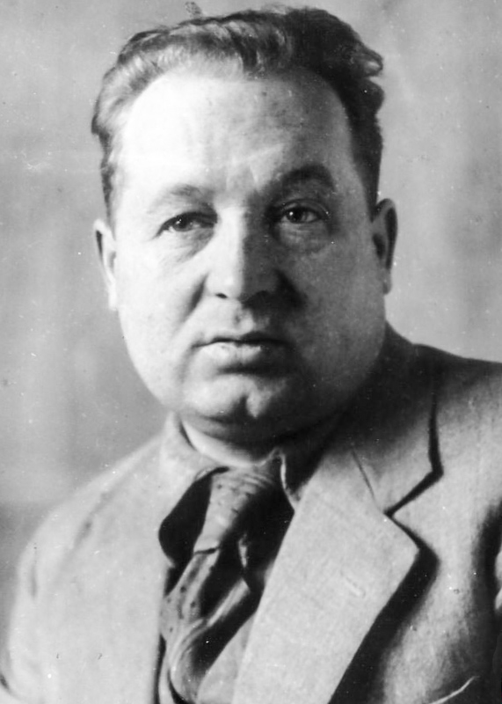
90 гадоў
«Трэцяе пакаленне» (1935)
Кузьма Чорны
1900-1944

Slide 3
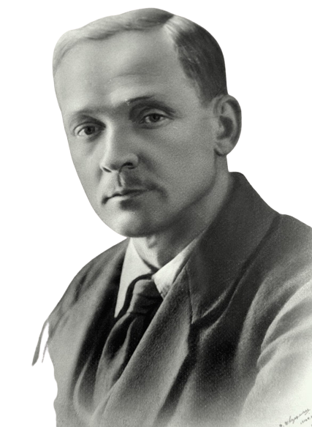
115 гадоў
«Гусляр»
(1910)
Янка Купала
1882 —1942г.

Slide 4
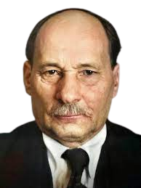
115 гадоў
першы зборнік вершаў
«Песні жальбы»
(1910)
Якуб Колас
1882 -1956г.

Slide 5
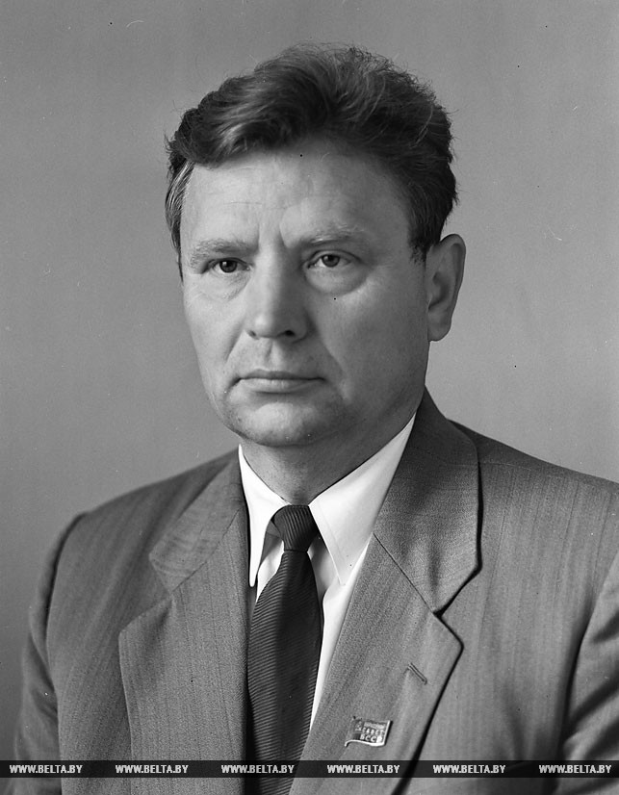
75 гадоў
«Ехаў казачнік Бай», (1950)
Максім Танк
1912-1995

Slide 6
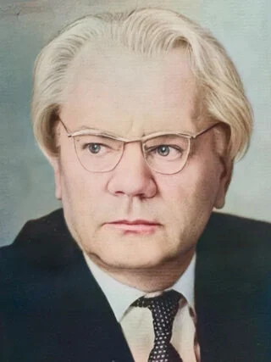
65 гадоў
«Казка пра цара Зубра»
(1960)
Васіль Вітка
1891-1917г.

Slide 7
60 гадоў
«Азбука Васі Вяселкіна»
(1965)
Васіль Вітка
1891-1917г.

Slide 8
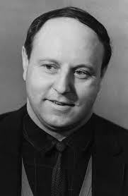
55 гадоў
«Мсціжы»
(1970)
Іван Пташнікаў
1932-2016

Slide 9
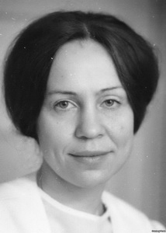
55 гадоў
«Снежныя грамніцы»
(1970)
Яўгенія Янішчыц
1948-1988г.

Slide 10
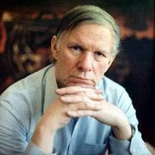
55 гадоў
«Сотнікаў»
(1970)
Васіль Быкаў
1924-2003г.

Slide 11
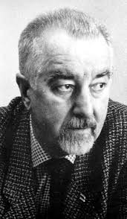
50 гадоў
«Свята пчалы»
(1975)
Рыгор Барадулін
1935-2014

Slide 12
30 гадоў
«Евангелле ад мамы»
(1995)
Рыгор Барадулін
1935-2014

Slide 13
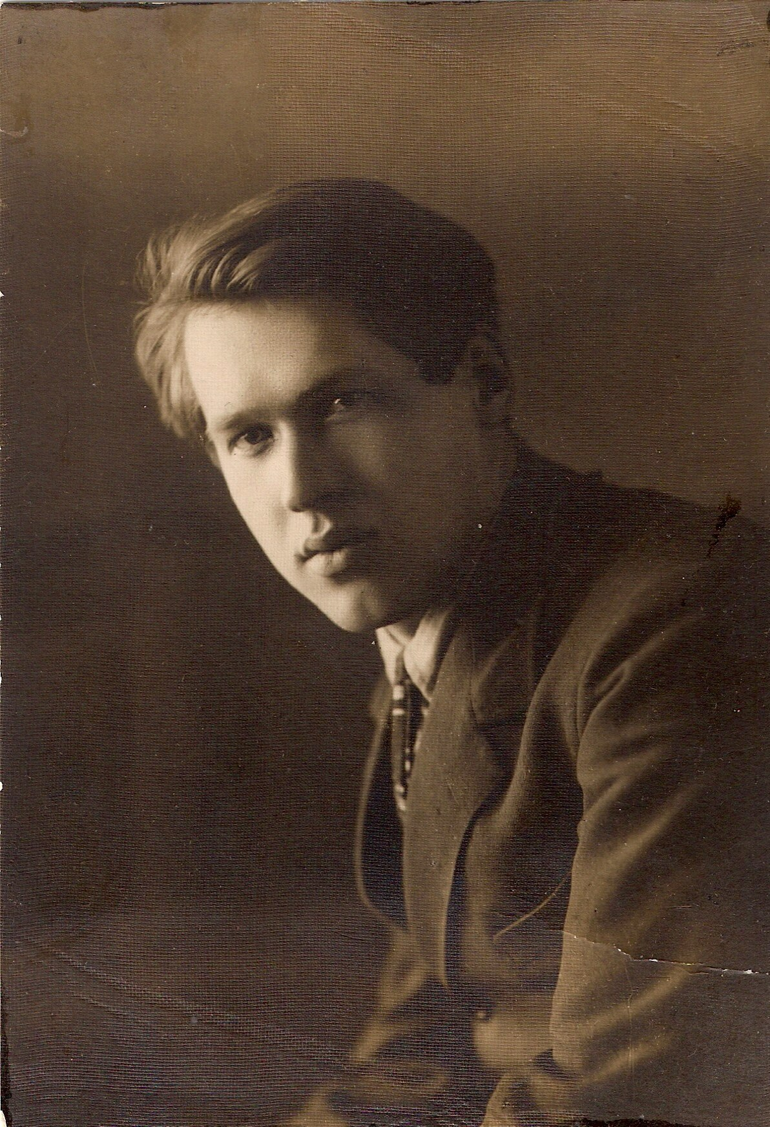
50 гадоў
«Залатыя зярнята»
(1975)
Уладзімір Дубоўка
1901-1976

Slide 14
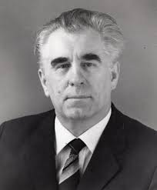
40 гадоў
«Родныя дзеці»
(1980)
Ніл Гілевіч
1931-2016

Slide 15
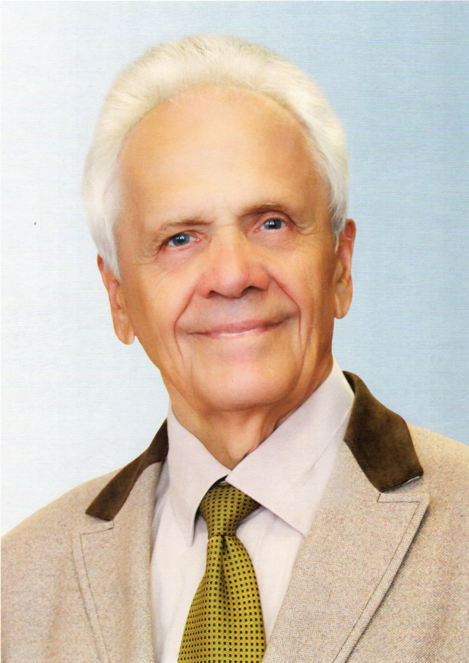
30 гадоў
«Бацьуі і дзеці: дзеннікі»
(1995)
Уладзімір Ліпскі
1940

Slide 16
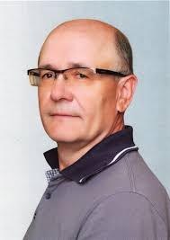
30 гадоў
«Дзівосны карабель»
(1995)
Владімір Ягоўдзік
1956

Slide 17
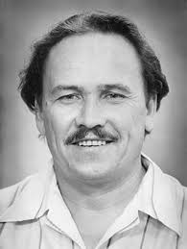
30 гадоў
«Грот афаліны»
(1995)
Павел Місько
1931-2011

